Slide 1
Муниципальное бюджетное учреждение «Детский оздоровительный лагерь «Ракета» Алтайский край, город Бийск
Реализация проекта
«Формула безопасности: научись спасать жизнь!»
в условиях детского оздоровительного лагеря
Голощапова Марина Викторовна, директор МБУ «ДОЛ «Ракета», Почетный работник общего образования РФ
Notes:
1

Slide 2
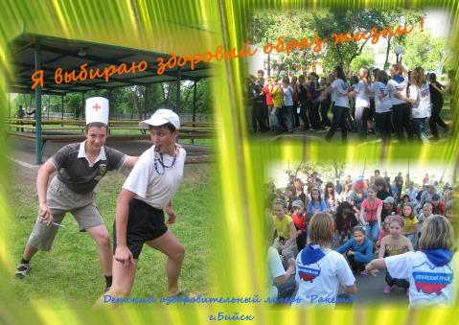
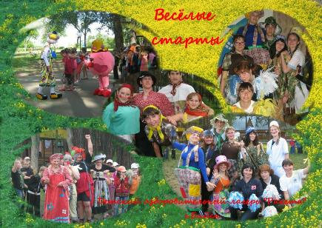
Цель проекта:
формирование у обучающихся ключевой компетенции по оказанию первой помощи и допсихологической поддержки пострадавшим, готовности к поведению в условиях чрезвычайных ситуаций.
Notes:
2

Slide 3
Задачи проекта:
Личностные:
‒ формирование общественной активности личности, гражданской позиции необходимости оказания первой помощи пострадавшим
Метапредметные:
‒ развитие мотивации к оказанию первой помощи, потребности в развитии навыков оказания первой помощи, ответственности за эффективность своих действий;
Образовательные (предметные):
‒ развитие познавательного интереса к методам и средствам оказания первой помощи и допсихологической поддержки, приобретение знаний, умений, навыков, компетенций по оказанию первой помощи и допсихологической поддержки.
Notes:
3

Slide 4
Содержание выстроено по трём линиям:
‒ обеспечение личной безопасности в повседневной жизни;
‒ основы безопасного поведения человека в чрезвычайных ситуациях;
‒ оказание первой помощи.
Notes:
4

Slide 5
География проекта
Взаимодействие со СМИ в целях создания положительного имиджа школы, популяризации своих достижений, реализации проекта «Всей семьей на ГТО»
Взаимодействие с общественными организациями: АНО «Центр проектных решений общественно-активных школ»
Взаимодействие с государственными структурами и организациями в целях проведения профилактической работы и реализации совместных проектов: АКИПКРО г. Барнаула, Алтайская государственная академия им. Шукшина, Бийский педагогический колледж, СДЮШОР № 1, 3, Спорткомплекс "Заря", Фитнес клуб «Апельсин», Центр тестирования по выполнению нормативов ГТО (стадион «Юбилейный»)
Взаимодействие с органами власти различных уровней: Совет женщин города Бийска, Управление образования Администрации города Бийска.
Notes:
5

Slide 6
Ожидаемые результаты
Личностные:
- развитие самостоятельности и личной ответственности за свои поступки;
- овладение начальными навыками адаптации в динамично изменяющемся и развивающемся мире
Метапредметные результаты:
- умение анализировать причины возникновения опасных и чрезвычайных ситуаций
- освоение приемов действий в опасных и чрезвычайных ситуациях природного, техногенного и социального характера;
Образовательные (предметные):
‒ приобретение знаний, умений, навыков, компетенций по оказанию первой помощи и допсихологической поддержки.
Notes:
6

Slide 7
Издательство «Академкнига/Учебник»
117342, г. Москва, ул. Бутлерова, 17б
Тел.: (499) 968-92-29 akademkniga.ru
Факс: (499) 234-63-58 shop-akbooks.ru
Спасибо за внимание!
Голощапова Марина Викторовна, методист издательства
Notes:
7

